Slide 1
Система управления волонтерскими проектами
Лукина Екатерина Андреевна
ИСП-223а

Slide 2
Проблема
Отсутствие специализированных и адаптированных электронных систем управления.
Отсутствие четко описанной социальной технологии управления массовым волонтерством.
Проблемы мотивации и удержания волонтеров.

Slide 3
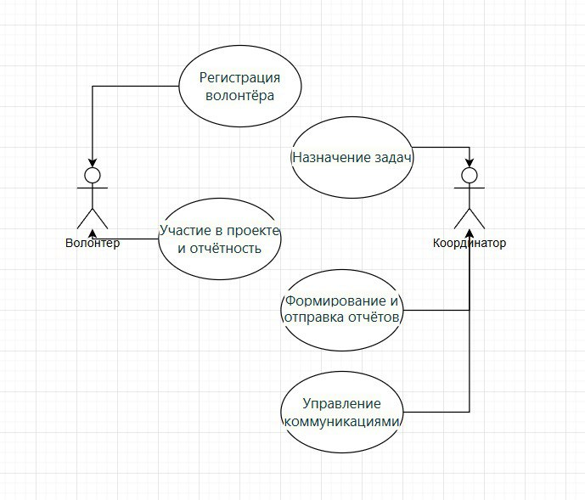
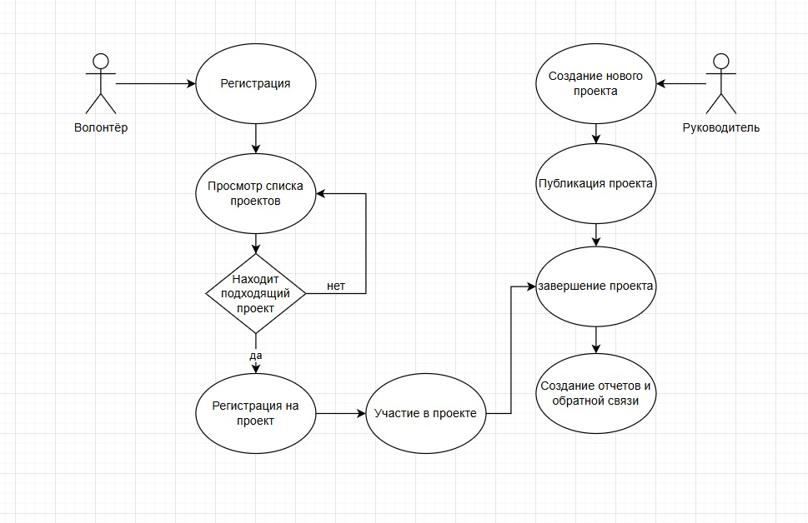
Диаграмма юзкейс и активити

Slide 4
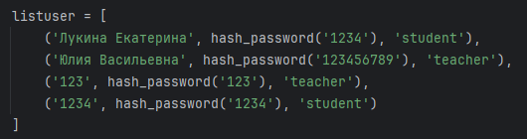
Кусочки кода
Список пользователей системы
Логины с которых можно войти в систему

Slide 5
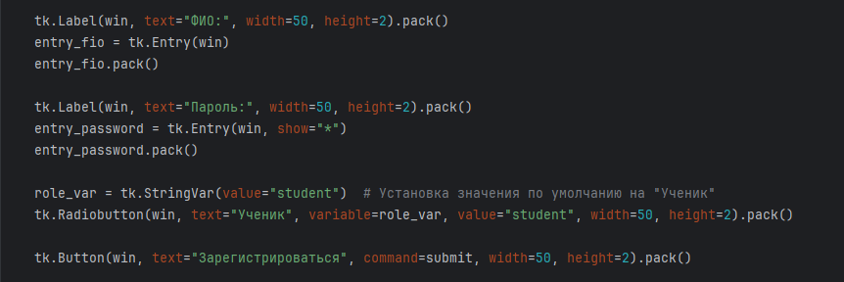
Кусочки кода
Регистрация студентов в приложении

Slide 6
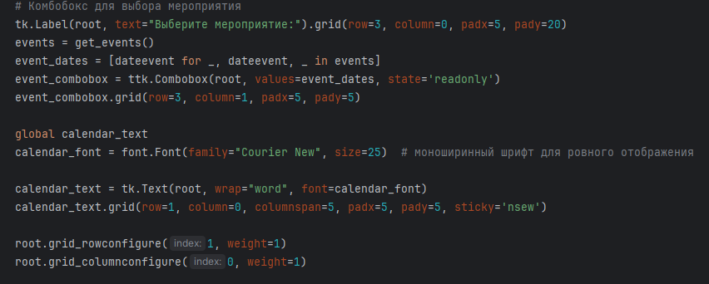
Кусочки кода
Дисплей для выбора мероприятия

Slide 7
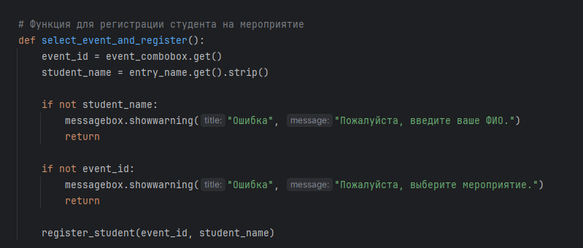
Кусочки кода
Регистрация студентов на мероприятия
Вывод ошибок при неправильном вводе данных

Slide 8
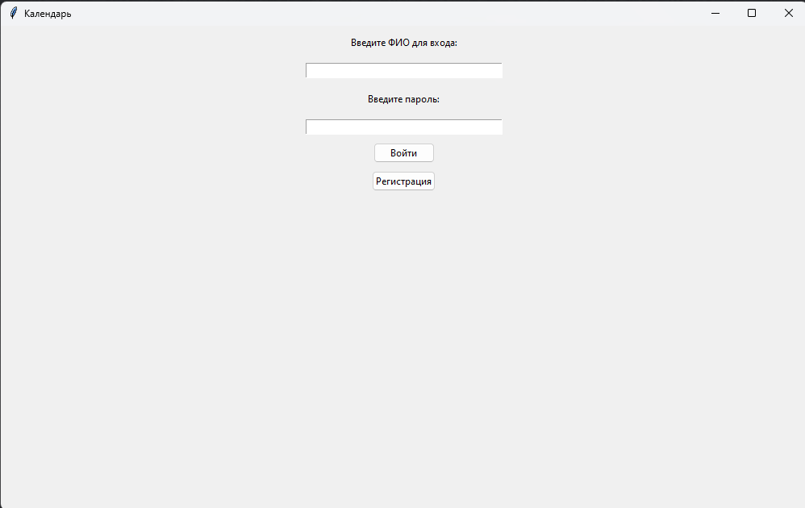
Дизайн Входа

Slide 9
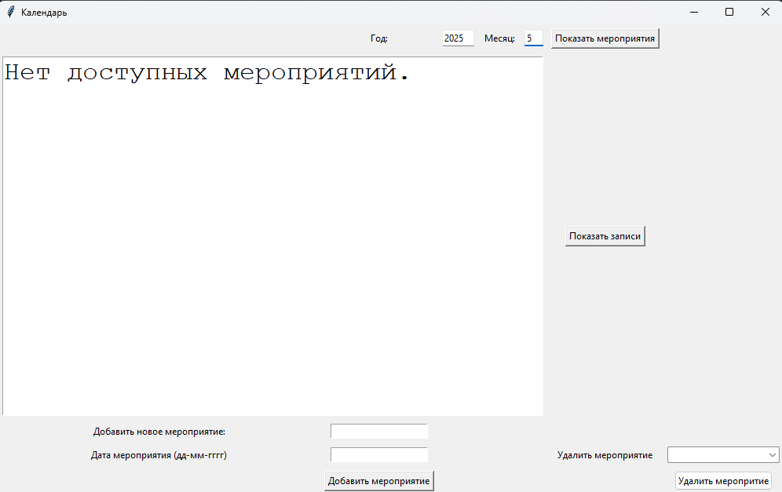
Записи у преподавателя

Slide 10
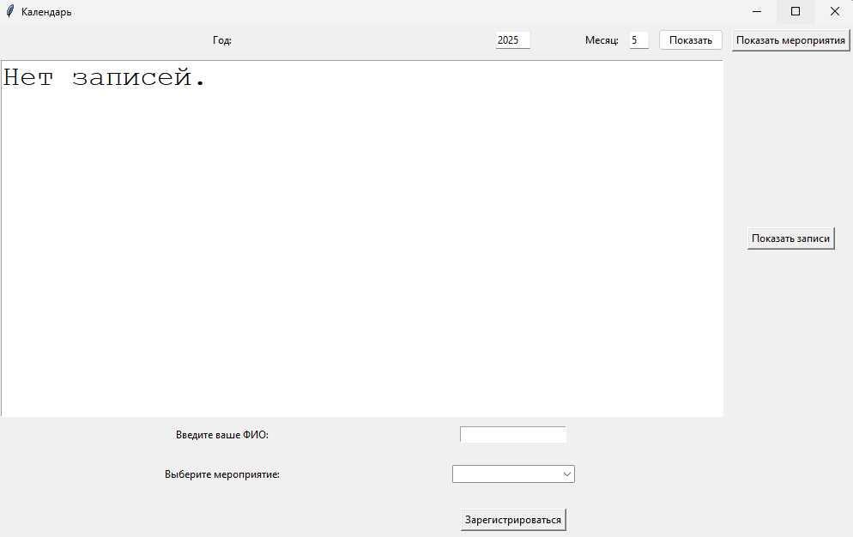
Записи у студентов

Slide 11
Вывод
Система управления волонтерскими проектами является ключевым элементом эффективной организации и координации добровольческой деятельности. Несмотря на растущий интерес и развитие волонтерских программ, в России наблюдается недостаточная разработанность комплексных и адаптированных инструментов управления, что связано с фрагментарностью исследований и отсутствием универсальных стандартов оценки эффективности

Slide 12

Мем

